Slide 1




Barcellona, la cosmopolita capitale della Catalogna

Slide 2

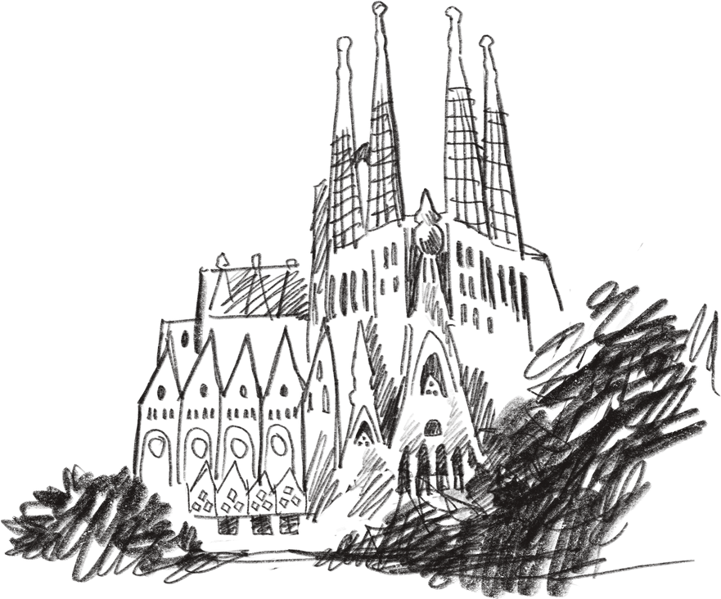
Indice di viaggio
03
09
Trip planner
Mappa
04
10
Trasferimento
Spese
05
11
Itinerario
Sitografia

Slide 3






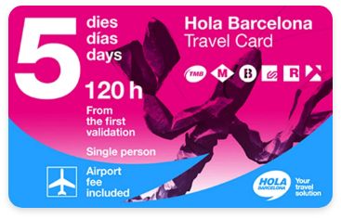
25 aprile 2024
PARTENZA da Milano Malpensa MXP ore 6.35
ARRIVO previsto per le 8.15 all’Aeroporto di Barcellona BCN
28 aprile 2024
PARTENZA dall’Aeroporto di Barcellona BCN ore 21.05
ARRIVO previsto per le 22.50 a Milano Malpensa MXP
Trip planner
Quattro giorni tra le meravigliose opere di Gaudi, le spiagge e i parchi, i vivaci barrios del centro storico e l’incredibile proposta gastronomica della capitale catalana.
Ritira la tessera Hola Barcellona direttamente in aeroporto, al punto informazioni del Hola tourisme, a soli 38€

Slide 4



L’aeroporto di Barcellona si trova a 12 km dalla città. Puoi raggiungere il centro con i mezzi di trasporto pubblico, in 35':
linea A1 e A2 dell’aerobus
linea ferroviaria R2 nord
linea 46 autobus urbano
Trasferimento
Pernottamento presso Hotel Barcellona Center, localizzato a 15' a piedi da Plaza Catalunya. In Corso Balmes, 103 - 105, Eixample, Barcellona.
Servizi:
mezza pensione
palestra e idromassaggio inclusi
Pernottamento

Slide 5


Itinerario
28 aprile 2024
25 aprile 2024
26 aprile 2024
27 aprile 2024
Colazione in hotel
9.30 visita al Barri Gotic
ore 10.30 acquisto di souvenir
ore 11 visita alla Cattedrale La Seu + convento di Santa Eulalia
ore 13 pranzo a Taller de Tapas
ore 15 vista all’acquario di Barcellona
trasferimento in aeroporto + cena
partenza ore 21
Colazione in aeroporto
arrivo in hotel
ore 10.30 visita a Park Guell
ore 13 pranzo
ore 15 visita guidata alla Sagrada Familia
ore 17 vista al padiglione tedesco
ritorno in hotel + cena
ore 21 spettacolo Font Magica
Colazione in hotel
ore 9.30 passeggiata sulla Rambla + shopping al mercato La Boquerìa + lezione di cucina sulla Paella (pranzo)
tour al Camp Nou + museo
ritorno in hotel + cena
serata alla spa
Colazione in hotel
ore 9.30 palestra
ore 10.30 Maremagnum
ore 13.10 pranzo al sacco
ore 14.30 visita al monumento di Cristoforo Colombo
tour in barca intorno al porto
ritorno in hotel + cena
ore 21 spettacolo di Flamenco

Slide 6
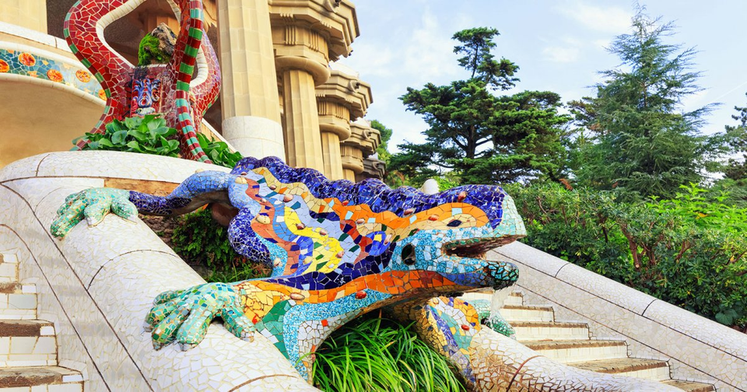

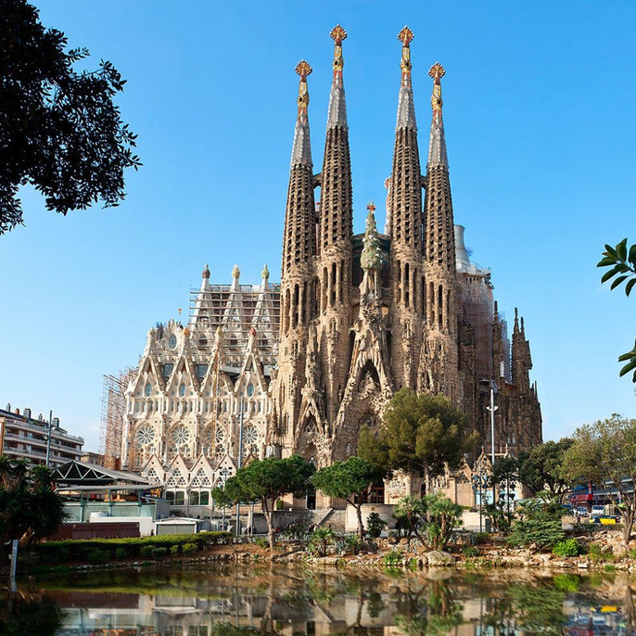
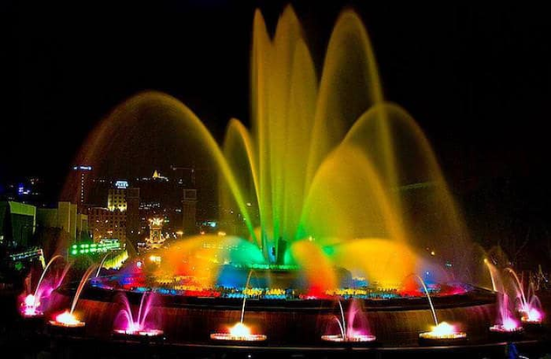
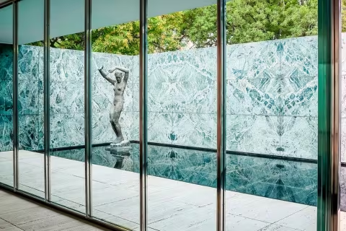
25 aprile 2024
Park Guell è stato progettato dall’architetto Antony Gaudì esponente del modernismo catalano. Inaugurato nel 1926, le mura sono tinte da colori vivaci, sulla scalinata d’ingresso vi è una salamandra in ceramica che con la sua policromia da il benvenuto ai suoi visitatori.
Sagrada Famiglia è una basilica, opera di Antony Gaudi. è uno dei monumenti più visitati di Barcellona e la sua costruzione si concluderà nel 2026.
Padiglione tedesco è un opera dell’architetto tedesco Van der Rohe, costruito in occasione dell’esposizione universale nel 1929, abbattuto nel 1930 a causa dei tagli al budget e ai metodi costruttivi inadeguati, tra il 1983 e il 1986 dopo uno studio accurato di fotografie è stato ricostruito da architetti spagnoli.

Slide 7
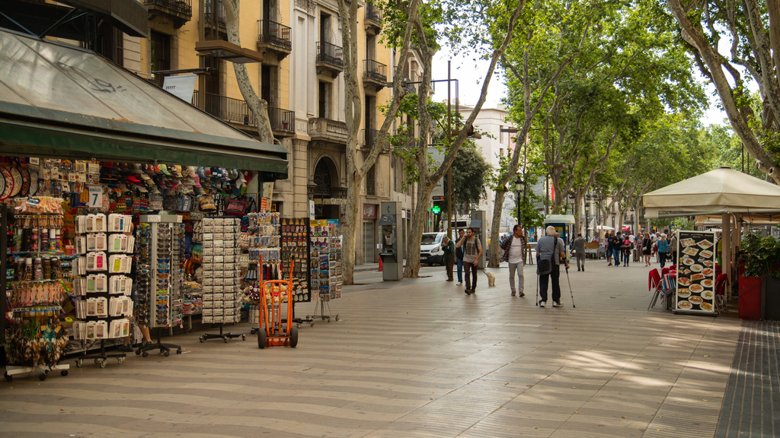
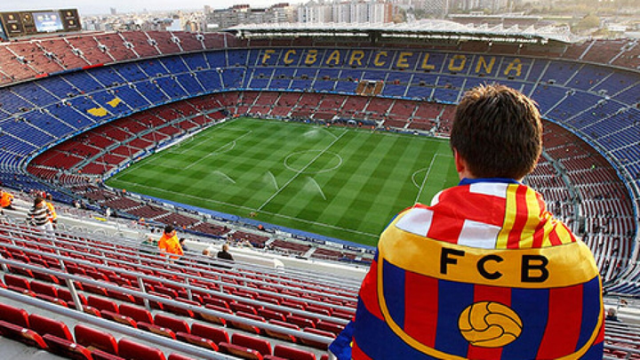
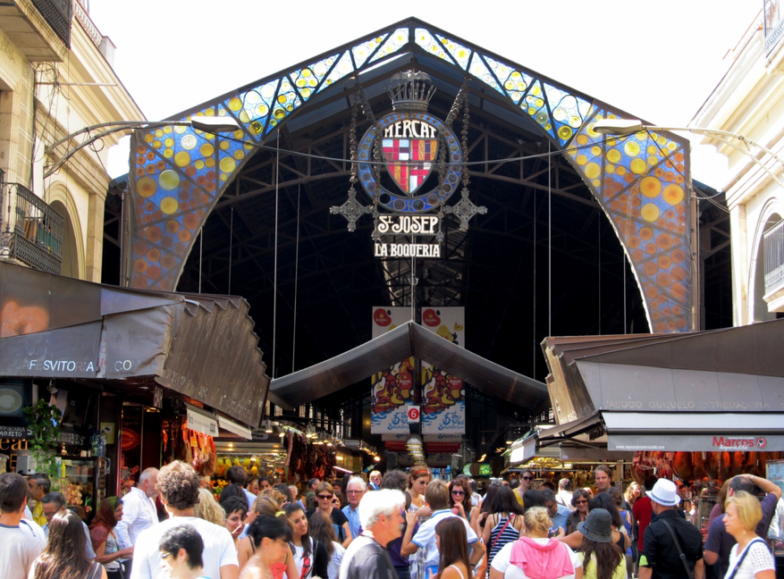
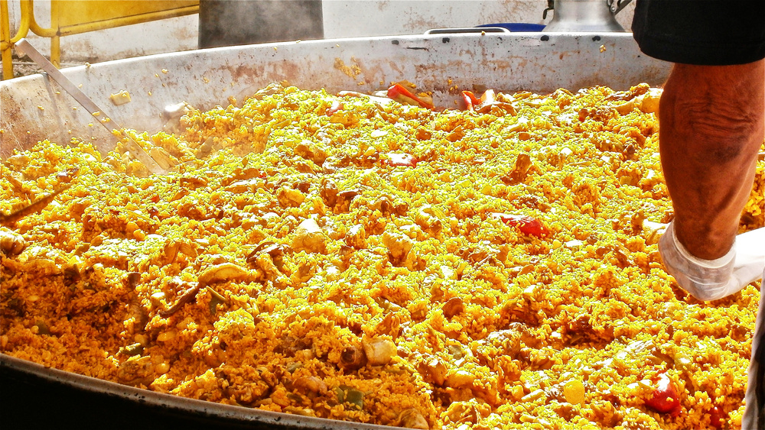
26 aprile 2024
Rambla, è arteria pedonale che arriva fino a Port Vel. Animata da artisti di strada, chioschi, e lo storico mercato della Boquerìa, che si trova qui fin dal 1700. All’ingresso del mercato c’è un imponente arco modernista, che apre le porte a file di chioschi di frutta, carne, spezie, pesce...
A seguito della visita al mercato e l’acquisto dei prodotti, inizierà la lezione di cucina spagnola sulla paella.
Ritornando a Placa de Catalunya, utilizzando il bus N28 raggiungeremo Camp Nou, lo stadio più grande d'Europa e la seguente visita al museo.
Il museo è stato inaugurato nel 1984 e nel 2011 ha registrato un picco di ingressi oltre 1 milione e 600 mila.

Slide 8
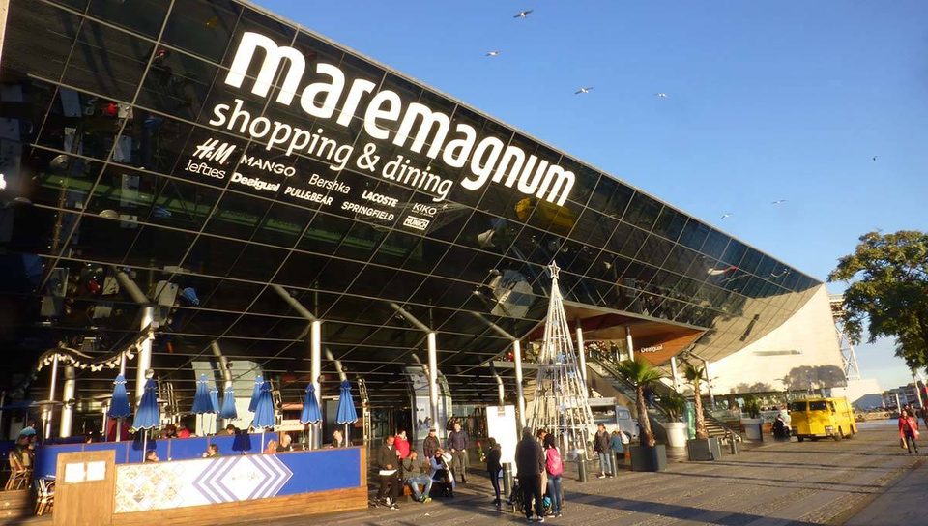
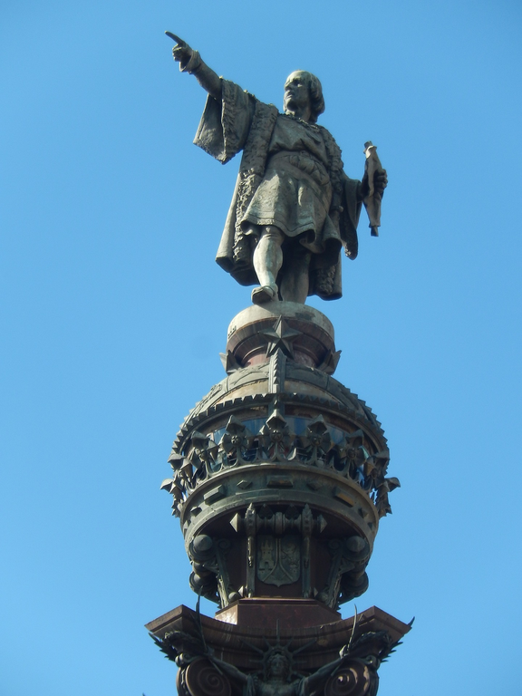
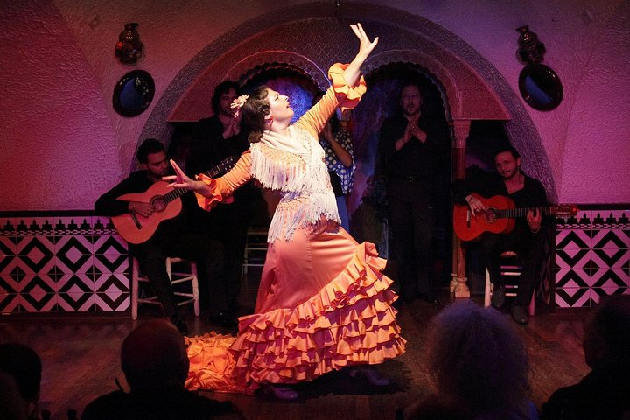
27 aprile 2024
Maremagnum, è un centro commerciale aperto tutto l’anno, per accedervi si cammina sulla Rambla de mar, che è una passerella in legno di 380 metri di lunghezza sull’acqua.
Monumento di Cristoforo Colombo, si trova alla fine della Rambla, davanti al porto di Barcellona. è un monumento alto 60 metri che rappresenta Colombo con il braccio destro estero con il dito indice puntato verso il mare. All’interno del monumento è situato un ascensore che porta alla semisfera posta sotto i piedi della statua.
Tour in barca, tra il porto e le isole Baleari
La sera raggiungiamo il Tablao Cordobes, un locale sulla Rambla dove si esibiscono artisti di flamenco a livello internazonale.

Slide 9
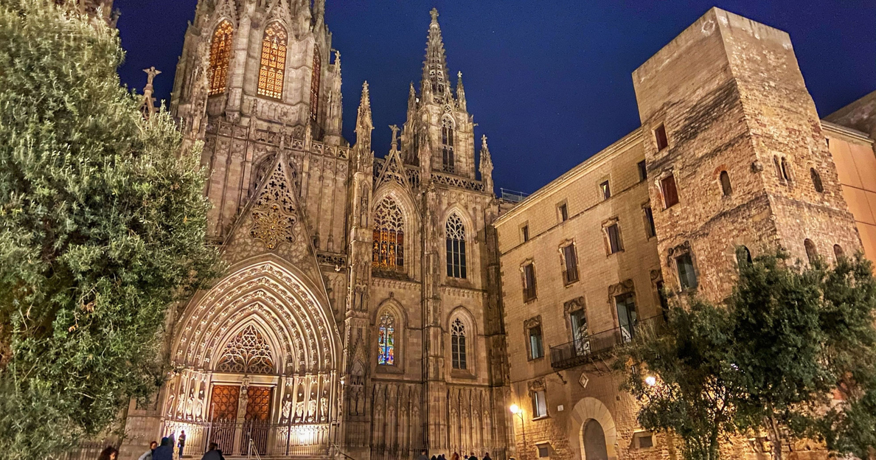
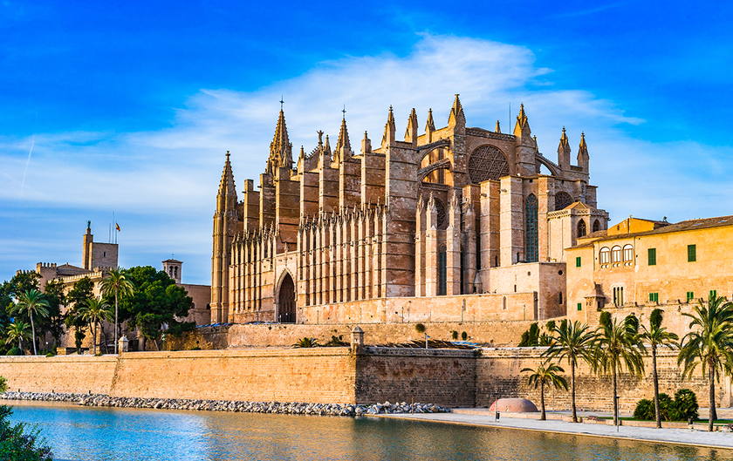
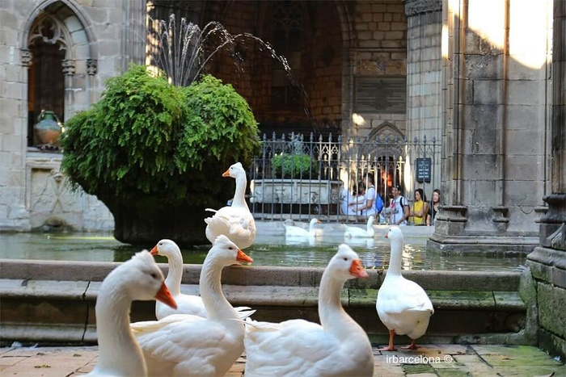
28 aprile 2024
Barri Gotic, è il centro storico della città con i suoi vicoli stretti e le sue piazze accoglienti.
Cattedrale La Seu, questo nome viene comunemente usato come stato della chiesa, come sede della diocesi. è lunga93 metri e larga 40, i suoi campanili raggiungono i 50 metri.
Accanto alla cattedrale si trova un monastero del XIV. Nel cortile sono sempre presenti 13 oche, ogni oca rappresenta un anno di vita della martire Santa Eulalla, giovane ragazza torturata a morte dai romani nel IV, a causa della sua religione.
I 35 acquari della struttura ospitano 11 mila animali in rappresentanza di 450 specie.

Slide 10
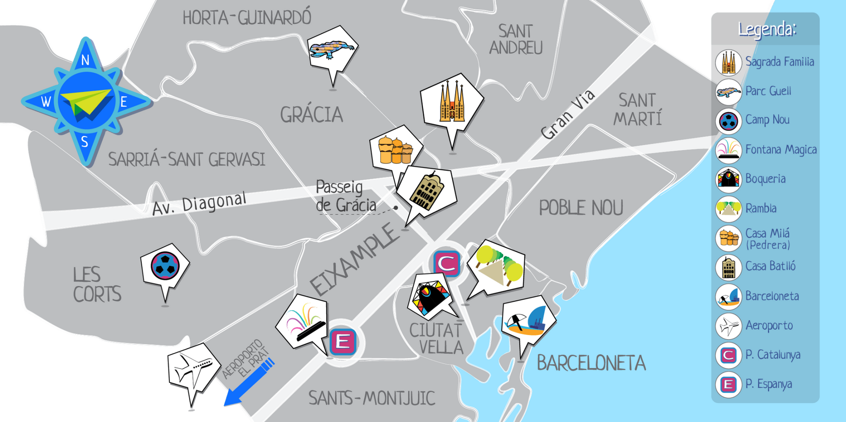
Mappa

Slide 11


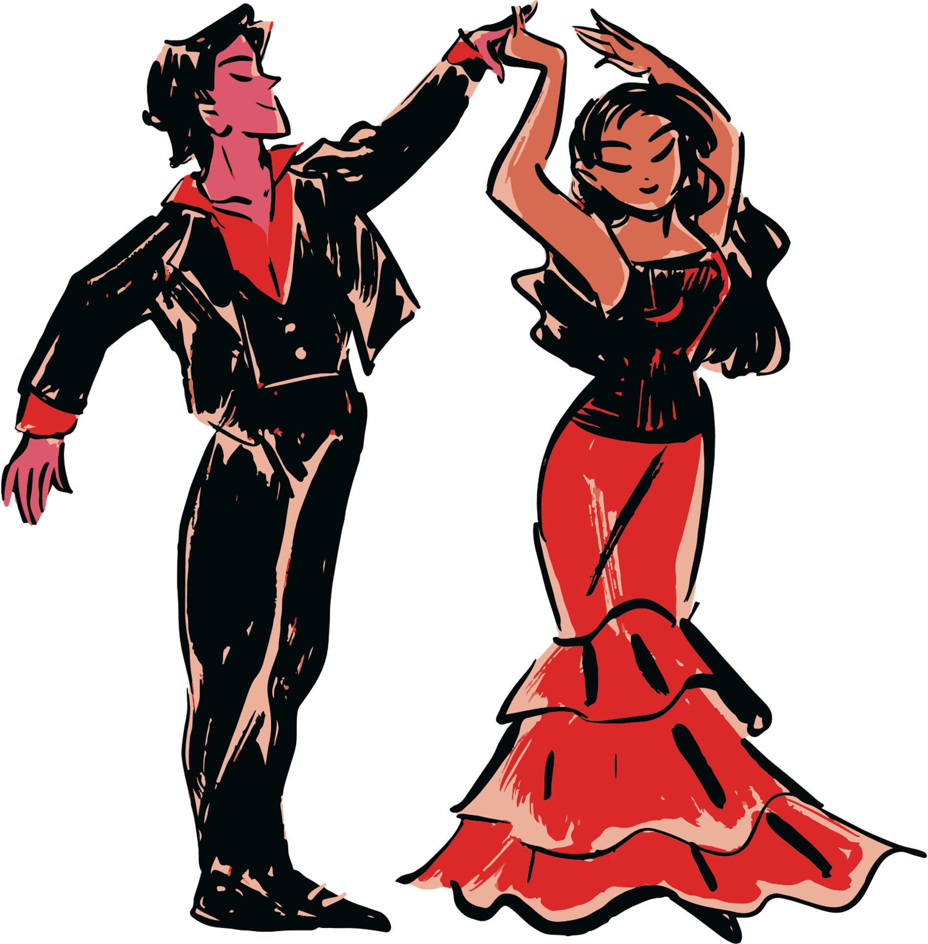
Spese
Aereo
Hotel
Tessera Hola Barcellona
Sagrada Familia
Park Guell
Corso cucina
Camp Nou + Museo
Tour in barca
Acquario
Spettacolo di Flamenco
437€
820€
36€
33€
13.50€
87€
20€
15€
25€
35€
TOTALE 1.521€

Slide 12
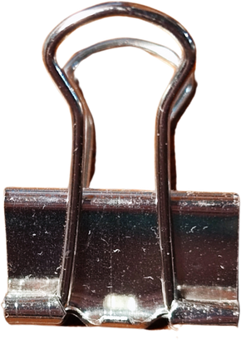


Sitografia
https://www.getyourguide.it/barcellona-l45/
https://www.booking.com/Share-IJyeep
https://www.holabarcelona.com/it/tickets/hola-bcn-barcellona-travel-card
https://www.aquariumbcn.com/

